Slide 1




圈中人寿险资源网收集整理制作，未经圈中人寿险资源网授权请勿转载转发，违者必究

Slide 2


Slide 3



Slide 4


中国经济转型之年
2014年中国GDP增速24年最低！
中国发展面临转型一跃，预测未来十年增速仅为6.2%!
圈中人寿险资源网收集整理制作，未经圈中人寿险资源网授权请勿转载转发，违者必究

Slide 5



证券行业2015年:上下半年冰火两重天

Slide 6


中国保险业一枝独秀，始终保持高速增长
2015保险行业年度策略报告：保费增速预计为15%
圈中人寿险资源网收集整理制作，未经圈中人寿险资源网授权请勿转载转发，违者必究

Slide 7

透过现象看本质
大金融战略下保险行业发展空间
国家转型发展需要保险配套
万众创新创业需要保险护航
百姓保障理财需要保险支撑

Slide 8


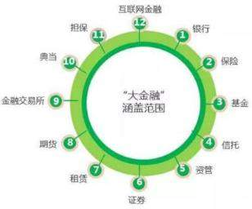
国家转型发展需要保险配套
保险行业上升为国家战略组成部分
保险行业保障和支持产业转型发展
圈中人寿险资源网收集整理制作，未经圈中人寿险资源网授权请勿转载转发，违者必究

Slide 9
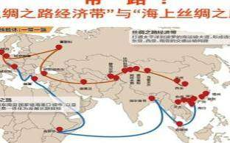

国家转型发展需要保险配套
主投“一带一路”
3000亿中国保险投资基金获批
保险“新国十条”
明确2015年保险行业发展目标

Slide 10

万众创新创业需要保险支撑
《国务院关于大力推进大众创业万众创新若干政策措施的意见》明确指出：丰富完善创业担保贷款政策。支持保险资金参与创业创新，发展相互保险等新业务。
圈中人寿险资源网收集整理制作，未经圈中人寿险资源网授权请勿转载转发，违者必究

Slide 11


万众创新创业需要保险支撑
保险是企业资产与个人资产之间重要的防火墙
万众创业有风险，要留好过冬的余粮食

Slide 12
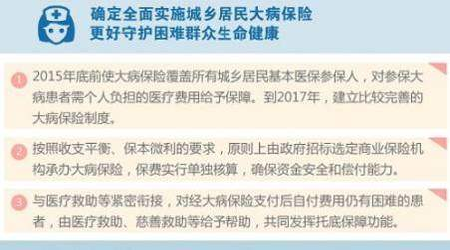

百姓保障理财需要保险护航
2015年大病医疗保险城乡居民全覆盖
2015年养老金双轨制合并全面完成
圈中人寿险资源网收集整理制作，未经圈中人寿险资源网授权请勿转载转发，违者必究

Slide 13


百姓保障理财需要保险护航
  降息通道打开利率下行·CPI逐抬头通胀情况初现
  人民币贬值预期加重

Slide 14

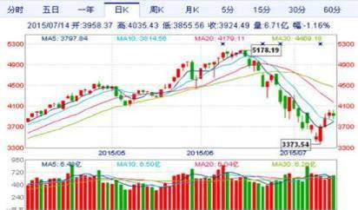
百姓保障理财需要保险护航
A股股灾情况：股民人均损失42万，500万以上账户消失5成
圈中人寿险资源网收集整理制作，未经圈中人寿险资源网授权请勿转载转发，违者必究

Slide 15


百姓保障理财需要保险护航
大量小贷公司以P2P理财为名号进行非法集资活动
全国多地已成重灾区，多数结果为百姓的理财钱最后血本无归

Slide 16



国家不断推进保险业的进程
新版《中国保险法》
存款保险制度
商业健康险个税优惠
圈中人寿险资源网收集整理制作，未经圈中人寿险资源网授权请勿转载转发，违者必究

Slide 17


项俊波：发展保险业成国家意志
保险行业发展叠加国家转型升级

Slide 18


Slide 19


国寿·品牌强大实力雄厚
  中国人寿连续13年入选财富500强
  连续两年入选前100强，2015年资产跨越3万亿
圈中人寿险资源网收集整理制作，未经圈中人寿险资源网授权请勿转载转发，违者必究

Slide 20

国寿·5项全能始终领跑中国保险业
圈中人寿险资源网收集整理制作，未经圈中人寿险资源网授权请勿转载转发，违者必究

Slide 21


国寿·贴心服务呵护保障
  截止2015年9月
  中国人寿已为近9亿人次提供寿险保障服务

Slide 22


Slide 23


圈中人寿险资源网收集整理制作，未经圈中人寿险资源网授权请勿转载转发，违者必究

Slide 24
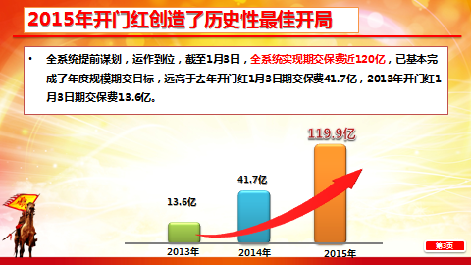
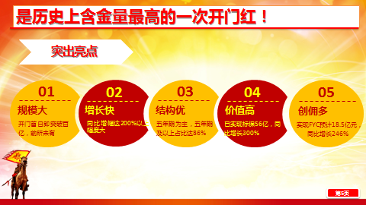
它为我们2015年开门红立下汗马功劳！
它为我们打开了开门红的视野与格局！
国寿个险历史上最精彩、最畅快的一次开门红战役，可以载入史册！
圈中人寿险资源网收集整理制作，未经圈中人寿险资源网授权请勿转载转发，违者必究

Slide 25
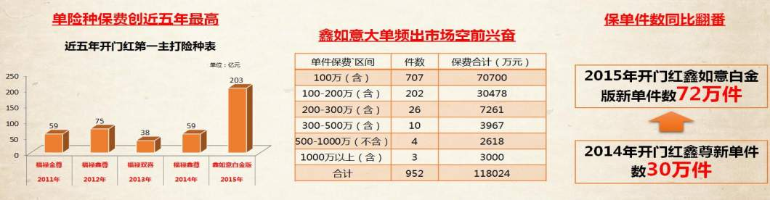
2015年开门红，个险渠道迎来了历史上最好的开门红，一季度实现期交保费234亿元。其中鑫如意保费为203亿元，占比高达87%。

Slide 26


圈中人寿险资源网收集整理制作，未经圈中人寿险资源网授权请勿转载转发，违者必究

Slide 27



Slide 28

鑫如意白金版已浓缩了个险渠道众多产品精华，如何进行再次的创新和升级？
美满
福满
金如意
双喜
……
即交即领
保费返还
转换年金
满期返本
……
圈中人寿险资源网收集整理制作，未经圈中人寿险资源网授权请勿转载转发，违者必究

Slide 29



Slide 30
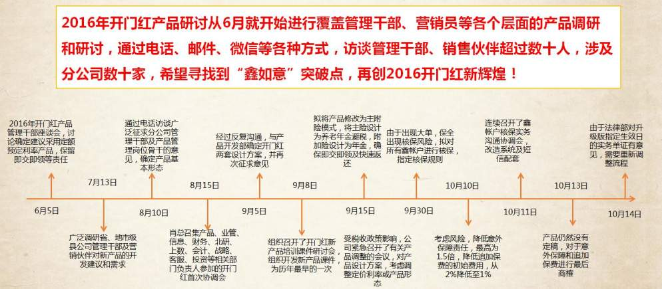
圈中人寿险资源网收集整理制作，未经圈中人寿险资源网授权请勿转载转发，违者必究

Slide 31



Slide 32

2016年开门红产品设计和指定生效日过程中，我们遇到了历史上第一次政策和监管风险
圈中人寿险资源网收集整理制作，未经圈中人寿险资源网授权请勿转载转发，违者必究

Slide 33
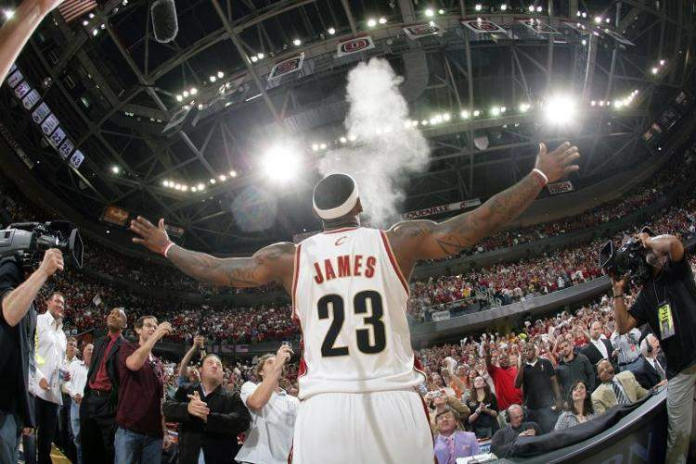
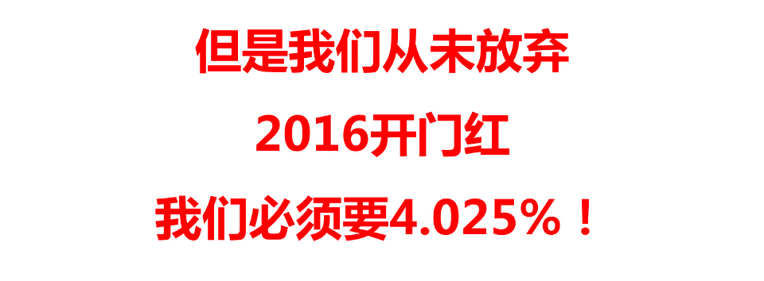

Slide 34


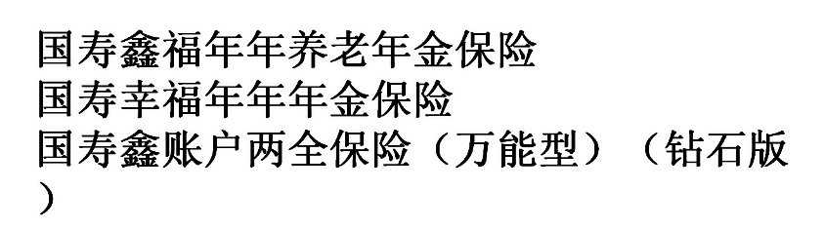

Slide 35



Slide 36


Slide 37

圈中人寿险资源网收集整理制作，未经圈中人寿险资源网授权请勿转载转发，违者必究

Slide 38
产品升级介绍
传承经典
超越自我
1、即交即领
2、首笔返还保费
3、满期返本
4、高额返还
5、转换年金
6、顶额预定利率
1、一款产品变成两款产品。
2、首笔保费返还10%提高为12%
3、返本时间最早提前至55周岁
4、返本时间更灵活
5、取消递增领取，保额15%，简单好记
6、双返还设计（保费+保额）
鑫如意
鑫福年年
圈中人寿险资源网收集整理制作，未经圈中人寿险资源网授权请勿转载转发，违者必究

Slide 39
产品升级介绍
传承经典
超越自我
1、灵活领取
2、退保免费
3、保障终身
4、意外保障
5、保单借款
6、双重领取（投、被保险）
1、投保年龄放宽至80周岁
2、追加保费初始费用2%降至1%
3、双重领取保障投保人优先
4、身故责任最高至120%
5、意外保障调整至150%
6、身故保障多给1%
鑫账户
鑫账户（钻石版）

Slide 40
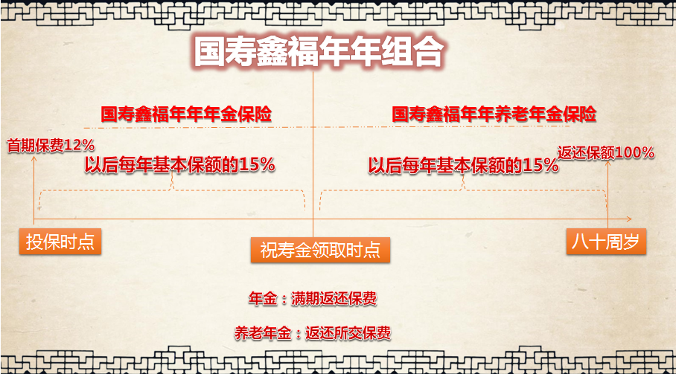
圈中人寿险资源网收集整理制作，未经圈中人寿险资源网授权请勿转载转发，违者必究

Slide 41
鑫福年年保险责任
年金：首次给付本合同所交保险费（不计利息）的12%；
以后每年-79周岁按本合同基本保险金额的15%给付；
生存金
祝寿金
到约定领取日（55、60、65、70、75）按照所交保费100%（不计利息）给付祝寿金
满期金
年满八十周岁的生效对应日，合同终止，满期给付基本保险金额100%
身故金
祝寿金领取年龄前身故，按（所交保费，现金价值）较大者给付；
祝寿金领取年龄起身故，按（基本保额，现金价值）较大者给付；
周转金
双账周转：主险保单借款&鑫账户保单借款
钻石版鑫账户
双账周转：主险保单借款&鑫账户保单借款

Slide 42

1、年金：
首次给付本合同所交保险费的12%。
以后每年按本合同基本保险金额的15%给付。
0岁，男宝宝，5年，投保保额10万元，年交保费10.839万元，选择60岁领取祝寿金
以后每年领取：1.5万元
至79周岁
1.3万元
······
······
······
······
0岁
1岁
2岁
3岁
4岁
79岁
圈中人寿险资源网收集整理制作，未经圈中人寿险资源网授权请勿转载转发，违者必究

Slide 43
2、祝寿金：
至60周岁，按照所交保费100%（不计利息）给付祝寿金。
54.195万元
······
······
······
······
0岁
1岁
2岁
3岁
4岁
60岁
80岁

Slide 44
3、满期金：
年满80周岁的生效对应日，满期给付基本保险金额100%。
满期金10万元
······
······
······
······
0岁
1岁
2岁
3岁
4岁
60岁
80岁
圈中人寿险资源网收集整理制作，未经圈中人寿险资源网授权请勿转载转发，违者必究

Slide 45
累计固定领取184万元，总收益为本金的3.4倍；
按低等演示，满期保证领取497万元，9.2倍；
按中等演示，满期累计领取1404万元，26倍；
按5.05%演示，满期累计领取1931万元，35倍；
按高等演示，满期累计领取3439万元，63倍。
54.195万元
0岁，男宝宝，5年，投保保额10万元，年交保费10.839万元，选择60岁领取祝寿金
满期金10万元
以后每年领取：1.5万元
至79周岁
1.3万元
······
······
······
······
0岁
1岁
2岁
3岁
4岁
60岁
80岁

Slide 46
4、身故保险金：
领取祝寿金前，按照本合同所交保费（不计利息）和本合同的现金价值较大值给付身故保险金；
领取祝寿金后，按照本合同现金价值给付身故保险金。
圈中人寿险资源网收集整理制作，未经圈中人寿险资源网授权请勿转载转发，违者必究

Slide 47
圈中人寿险资源网收集整理制作，未经圈中人寿险资源网授权请勿转载转发，违者必究
鑫账户（钻石版）保险责任
生存金
18周岁前身故
18周岁后身故
18-65周岁外意外身故
投保人：随时可以部分领取
被保险人：三年后可申请，每年按账户价值10%
所交保费扣除已领取金额与个人账户较大者
一年内：趸交保费120%扣除已领取金额和账户价值101%较大者。
一年后：个人账户价值101%。
在身故保障基础上，额外再给付50%个人账户价值。

Slide 48
亮点解析
鑫
时代 双鑫组合“六重”领先
返还速度领先
万能账户领先
固定收益领先
返本时间领先
结算利率领先
借款功能领先

Slide 49

亮点解析
快
返还时间领先
传承经典
即交即领
返还时间快
鑫福年年保单生效次日即将首笔返还的生存金转入万能账户

Slide 50
亮点解析
高
固定收益领先
顶额预定利率
固定收益领先
固定收益高
面对经济下行趋势、银行降息通道打开
中国人寿推出回馈型产品
顶额预定利率年金保险
遥遥领先

Slide 51
亮点解析
早
返本时间领先
最早55岁返本
领取方式领先
返本时间早
符合大众消费心理
本金安全且快速返本
最快第十年即返还本金
领先同业

Slide 52
亮点解析
活
借款功能领先
双账户借款
借款比例90%
借款功能
再次升级
切实满足客户的资金融通需要
全面提高保单的附加功能价值

Slide 53
亮点解析
稳
结算利率领先
保底收益2.5%
结算收益5.05%
保值增值领先
复利增值多
国寿万能型账户始终引领行业
一直被模仿，从未被超越

Slide 54
亮点解析
专
万能账户领先
鑫账户灵活支取
续期交费功能
技术支持领先
灵活支取活
前端服务简便、后台支持给力
未来发展潜力巨大

Slide 55
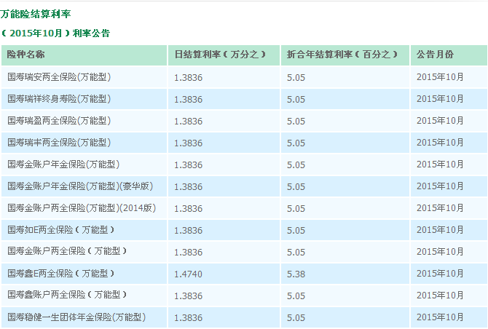
鑫账户收益持续走高！
10月份万能结算利率达到5.05%！

Slide 56

5.05%的复利意味着什么？
存10年相当于银行单利：6.37%
存20年相当于银行单利：8.39%
存30年相当于银行单利：11.2%
存40年相当于银行单利：15.4%
存50年相当于银行单利：21.4%
存60年相当于银行单利：30.3%
存70年相当于银行单利：43.5%
存80年相当于银行单利：63.1%

Slide 57


30岁，男性，年交10万，5年总计投入50万。基本保险金额68082元，选择60岁领取祝寿金，附加鑫账户（钻石版）。鑫先生可获得的保障利益包括：

Slide 58

即交即领·快速返年金
首年保费12%，次年开始每年保额15%
308159元
12000
10212.4
10212.4
10212.4
10212.4
10212.4
10212.4
10212.4
……
30岁
60岁
80岁

Slide 59


圈中人寿险资源网收集整理制作，未经圈中人寿险资源网授权请勿转载转发，违者必究
诚心诚意·豪华祝寿金
祝寿
60岁一次性返还50万
500000
308159
元
10212.4
30岁
60岁
80岁

Slide 60

圈中人寿险资源网收集整理制作，未经圈中人寿险资源网授权请勿转载转发，违者必究
再接再厉·暖心养老金
祝寿
50万
61-80岁养老金204248元
308159元
500000
10212.4
10212.4
10212.4
10212.4
10212.4
10212.4
10212.4
10212.4
10212.4
……
……
30岁
60岁
80岁

Slide 61

圈中人寿险资源网收集整理制作，未经圈中人寿险资源网授权请勿转载转发，违者必究
至善至美·贴心满期金
80岁返还保额68082元
50万
祝寿
308159元
500000
204248元
68082
10212.4
10212.4
10212.4
10212.4
10212.4
10212.4
10212.4
10212.4
10212.4
……
……
30岁
60岁
80岁

Slide 62






20.43万
鑫满益足
福运年年
50万
30.82万
6.8万
祝寿金
养老金
生存年金
顶额预订利率
满期金
中国人寿直指监管
部门最高预定利率
2.5%

Slide 63




圈中人寿险资源网收集整理制作，未经圈中人寿险资源网授权请勿转载转发，违者必究
钻石鑫账户·超强功能
享复利：确保2.5%，不封顶
能贷款：90%账户余额贷款
高保障：18-65岁1.51倍意外保障
巧领取：灵活支配巧安排
巧领取
高保障
能贷款
享复利
5.05%

Slide 64



鑫满益足·福运年年
540.7
万
343.1万
403.2万
197.8万
高等
按目前5.05%
中等
假设全部年金进入鑫账户累积至80周岁
低等

Slide 65
圈中人寿险资源网收集整理制作，未经圈中人寿险资源网授权请勿转载转发，违者必究
收益测算
 | 80（50年） | 本金
固定收益 | 109 | 2.2倍
假定高等结算利率（6%） | 540.7 | 10.8倍
假定中等结算利率（4.5%） | 341.3 | 6.8倍
按照目前结算利率（5.05%） | 403.2 | 8倍
假定保证结算利率（2.5%) | 197.8 | 4倍
利益演示是基于本公司的精算及其他假设，不代表本公司的历史经营业绩，也不代表对本公司未来经营业绩的预期；万能险的最低保证利率之上的投资收益是不确定的，实际保单账户利益可能低于中、高档利益演示水平。

Slide 66

圈中人寿险资源网收集整理制作，未经圈中人寿险资源网授权请勿转载转发，违者必究
特点
优点
好处
证据
这是一款还本超级快，还本后还有收益的养老理财产品
它可以在60岁可领回您的本金，60岁后仍然按照基本保额的15%一直领取生存金直至80周岁，并且到80周岁是还能在拿到一笔基本保额。
对您而言，今年您才30岁，每年储备10万元，5年转移财富50万元，到60岁时，每年领取的金额加上60岁本金返还50万元，合计就能够拿到82万元，以后年年还有钱领，到80岁累计固定领取近 20.4万元,同时还领取一笔祝寿金6.82万元。通过您今天强制性储蓄来积累财富，给不确定的未来生活一笔确定的收益，来保障我们未来的幸福生活。这是可是社保远远不能比的。
您看这是你朋友王某某缴费保费短信，他也在给自己提前规划好了，你现在办理更划算。。。。

Slide 67
鑫福年年VS尊宏人生VS幸福相伴
产品 | 平安尊宏人生 | 鑫福年年 | 太平洋幸福相伴
产品类型 | 分红险 | 传统型年金 | 传统型
投保范围 | 28天-65岁 | 28天-65岁 | 28天-57岁
保险期间 | 终身 | 80岁 | 80岁
首笔生存金 | 从第三个保单周年日开始 | 即交即领 | 从第三个保单年度
特别生存金 | 交费期满给付所交保费的2% | 无 | 第三年给付保额300%
生存金返还 | 60岁前每年保额18%；60岁后每年保额20% | 首笔所交保费12%，以后到79岁每年给付保额15% | 第3年-59岁每年保额100%；60-79岁每年递增保额10%
祝福金 | 60岁给付保额50% | 55-75岁返还本金 | 无
满期金 | 无 | 80岁给付保额100% | 80岁返还本金
身故保险金 | 18岁前身故，返所交保费；18岁后，首年身故给付保费120%，次年及以后给付保费105% | 返本前身故，按所交保费与现价较大值；返本后身故，按保额与现价较大值 | 18岁前身故，按所交保费；18岁后身故，给付所交保费105%与现价较大值
万能账户保底 | 1.75% | 2.50% | 2%

Slide 68
鑫福年年VS尊宏人生VS幸福相伴
产品 | 平安尊宏人生 | 鑫福年年 | 太平洋幸福相伴（抄袭鑫如意）
案例分析 | 30岁男，5年缴费，年交10万
投保范围 | 28天-65岁 | 28天-65岁 | 28天-57岁
基本保额 | 47800 | 68083 | 11930
特别生存金 | 交费期满给付10020 | 无 | 第三年给付35790
60岁前生存金 | 每年给付8604 | 首笔所交保费12000，以后到59岁每年给付10212.4元 | 第3年-59岁每年给付11930；
祝福金（60岁） | 23900 | 50万 | 无
60岁后生存金 | 每年给付9560 | 60-79岁每年给付10212.4元 | 60-80岁每年给付递增1193
满期金 | 无 | 80岁给付68083元 | 80岁返还本金50万
80岁固定总收益 | 46万 | 109万 | 134万
万能账户60岁保底收益 | 39万（含中等分红） | 100万 | 52万
万能账户80岁保底收益 | 88万（含中等分红） | 187万 | 184万
万能账户60岁中等收益 | 96万（含中等分红） | 123万 | 80万
万能账户80岁中等收益 | 301万（含中等分红） | 320万 | 316万

Slide 69


